Slide 1
Procesamiento de la informacion
El juego de la vida

Slide 2
Las computadoras,
procesan informacion para resolver problemas.
Es decir,
parten de un conjunto de datos conocidos.
Y sobre estos datos realizan operaciones para obtener nueva informacion que se incluira en el conjunto de datos conocidos.
normalmente resolver un problema podria requerir mas de un paso de calculo.
Las computadoras,
procesan informacion para resolver problemas.
Es decir,
parten de un conjunto de datos conocidos.
Y sobre estos datos realizan operaciones para obtener nueva informacion que se incluira en el conjunto de datos conocidos.
normalmente resolver un problema podria requerir mas de un paso de calculo.
Por ejemplo,
si queremos sumar una lista de varios numeros,
el conjunto de datos iniciales sera la lista de numeros que queremos sumar,
El primer paso sera sumar el primer numero de la lista con el segundo,
con esto habremos obtenido un nuevo dato, un resultado parcial,
El siguiente paso sera sumar este resultado parcial con el siguiente numero de la lista.
Y repetiremos este procedimiento con todos los numeros de la lista para obtener el resultado final.
5
+ 4
+ 3
+ 2
+ 1
-----
??
9
+ 3
+ 2
+ 1
-----
??
12
+ 2
+ 1
-----
??
14
+ 1
-----
??
15
-----
15

Slide 3
Esto describe el procedimiento que utilizaremos para resolver problemas matemáticos en general.
Utiliza 2 recursos.
- Los datos
- y el mecanismo que realiza operaciones sobre los datos.
Ahora nos proponemos construir una maquina que resuelva problemas de este tipo automáticamente
De modo que necesitaremos estos 2 recursos básicos
La maquina deberá
almacenar información para leerla cada vez que sea necesario.
Y tambien debera
ser capaz de procesarla adecuadamente.
Por lo tanto,
Debe disponer de
‘un soporte de memoria’,
adonde almacenaremos la informacion.
Y debe disponer de
un mecanismo que aplique sobre los datos las operaciones necesarias.
Datos
iniciales
Datos
modificados
Procesa
(estado 1)
(genera)
(estado 2)

Slide 4
Estos 2 recursos,
- el soporte de memoria que mantiene los datos,
- y el mecanismo que procesa la información
son 2 recursos que la vida utiliza.
ADN y reproduccion.
El ADN
almacena la informacion necesaria para construir a un individuo.
Es por lo tanto, un soporte de memoria que contiene datos.
El ADN es capaz de almacenar una gran cantidad de informacion,
En los siguientes experimentos,
consideraremos la informacion contenida en el ADN como inmutable.
Es decir, que no puede ser modificada.
La informacion contenida en el ADN permanecera inalterable durante toda la vida del individuo.
De modo que el individuo, siempre sera el mismo.
Con las mismas huellas digitales, con las mismas caracteristicas que lo diferenciaran de otros individuos,
durante toda su vida.
La informacion contenida en el ADN de un individuo
permanece constante dentro del individuo,
pero se modifica en la reproduccion para generar al hijo.

Slide 5
Datos
padre
Datos
hijo
Re produce
(individuo 1)
(genera)
(individuo 2)
Cuando el individuo se reproduce,
sus hijos no seran copias exactas del padre.
Seran muy parecidos pero no iguales.
No existen 2 individuos iguales.
En la reproduccion
la informacion contenida en el padre ha sido modificada
para crear al hijo.
El hijo es una nueva version del padre.
La reproduccion sera el mecanismo que utilizaremos para procesar la informacion.

Slide 6
la funcion de Un individuo, en este modelo,
es la de mantener un conjunto de datos.
Podemos pensar en un individuo como en un CD en el que han sido grabados datos y que no puede ser modificado.
Pero,
Podemos leer la informacion contenida, procesarla y grabar el resultado del proceso en un nuevo CD, el hijo.
En este modelo, si consideramos que la informacion se procesa durante la reproduccion,
este sera un paso unico, simple, en el proceso.
he comentado que, en general, la resolucion de un problema requerira de una serie de pasos.
Normalmente, mas de uno.
De modo que,
el padre no encontrara la solucion al problema,
ni tampoco el hijo.
sera el trabajo de toda la familia, o de toda la especie.
el proceso de resolucion del problema avanzara paso a paso,
generacion tras generacion.
5
+ 4
+ 3
+ 2
+ 1
-----
??
9
+ 3
+ 2
+ 1
-----
??
12
+ 2
+ 1
-----
??
14
+ 1
-----
??
15
-----
15
(padre)
(padre)
(hijo)
(nieto)
(bisnieto)
(tataranieto)

Slide 7
En resumen,
crearemos un computar basado en criaturas vivientes.
en donde,
un individuo representa el estado del calculo en un instante del tiempo,
y en donde,
la memoria que almacena los datos que queremos procesar sera el ADN del individuo,
y la informacion sera procesada durante el proceso de reproduccion,
el mecanismo de reproduccion sera el procesador.

Slide 8
Data Set
Offspring Generation Method
Father
Son
Process
(individual 1)
(generation)
(individual 2)
Initial Data
Data Modified
Process
(state 1)
(generation)
(state 2)

Slide 9
0
0
0
0
0
0
5
9
12
14
5
+ 4
+ 3
+ 2
+ 1
-----
??
4
+ 3
+ 2
+ 1
-----
??
3
+ 2
+ 1
-----
??
2
+ 1
-----
??
1 -----
??
5
+ 4
+ 3
+ 2
+ 1
-----
??
9
+ 3
+ 2
+ 1
-----
??
12
+ 2
+ 1
-----
??
14
+ 1
-----
??
15
-----
15
(father)
(son)
(grandson)
(great-grandson)
(great great grandson)

Slide 10
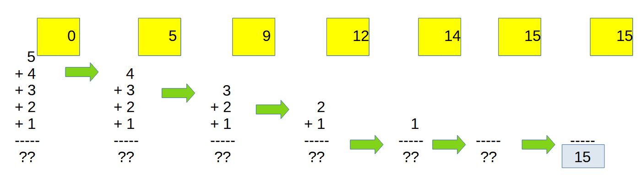
5
+ 4
+ 3
+ 2
+ 1
-----
??
0
Resultado parcial
Listado de datos
Resultado total

Slide 11
0
0
0
0
0
5
9
12
+ 3
+ 2
+ 1
4
+ 3
+ 2
+ 1
-----
??
3
+ 2
+ 1
-----
??
2
+ 1
-----
??
1 -----
??
0
0
0
0
0
3
5
6
+ 3
+ 2
+ 1
+ 2
+ 1
+ 1
Estado 1
Estado 2
Estado 3
Estado 4
+ 3
+ 2
+ 1
0
Resultado parcial
Listado de datos

Slide 12
0
0
0
0
0
3
5
6
+ 3
+ 2
+ 1
+ 2
+ 1
+ 1
Estado Inicial
Estado Final
Estados Intermedios
0
0
0
0
0
3
5
6
+ 3
+ 2
+ 1
+ 2
+ 1
+ 1
State 1
State 2
State 3
State 4

Slide 13
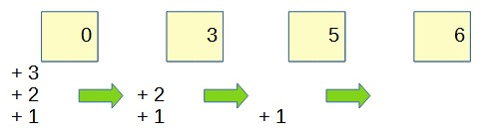
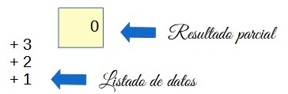
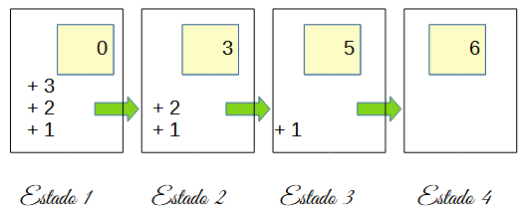
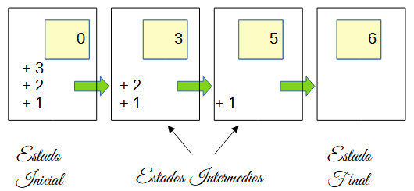

Slide 14
0
0
0
0
0
3
5
6
+ 3
+ 2
+ 1
+ 2
+ 1
+ 1
Initial State
Final State
Intermediate States

Slide 15
0
0
0
0
0
3
5
6
+ 3
+ 2
+ 1
+ 2
+ 1
+ 1
State 1
State 2
State 3
State 4
+ 3
+ 2
+ 1
0
Partial result
Data list

